Slide 1
喬曉華
東吳大學財務工程與精算數學系 □四年級□三年級(2025年8月起算)
09xx-xxx-xxx feam@scu.edu.tw
人格特質
部門意願
1_______
2_______
3_______
志願一：
志願二：
志願三：
志願四：
優異課程成績
複利數學(85)、風險管理與保險學(一)(95)、……
實習工讀經驗
精算大數據研究中心研究助理 20YY-MM ~ 現在
財精系工讀 20YY-MM ~ 20YY-MM
OO 20YY-MM ~ 20YY-MM
參與動機
保險業2026年接軌IFRS17及ICS，……
證照
技能
20YY/MM/DD
20YY/MM/DD
20YY/MM/DD
EXAM-P
EXAM-FM
VEE-Economics
TOEIC(650)
……
R/Python
Proficiency: 80%
WORD
Proficiency: 90%
資料清理、統計
EXCEL
Proficiency: 70%
PPT
Proficiency: 90%

Slide 2
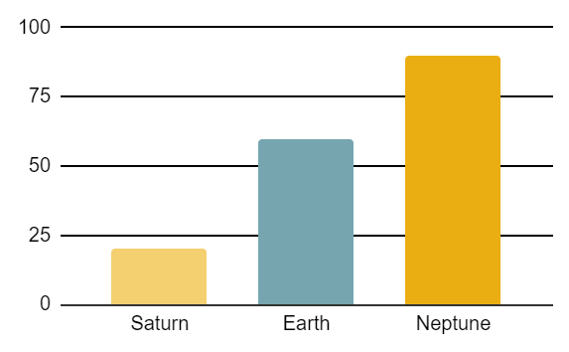
參考模板、圖樣
1
2
3
4
Mercury
Mars
Jupiter
Neptune
Mercury is a small planet
Mars was named after a god
Jupiter is a huge gas giant
Neptune is far away from us
20%
2XXX
Saturn has several rings
60%
2XXX
Earth is the planet with life
90%
2XXX
Follow the link in the graph to modify its data and then paste the new one here. For more info, click here
Neptune is far away from us
Icon pack
This template was created by Slidesgo

